Slide 1

Course: Manufacturing of parts in mechanical engineering
Lecture 11. Technological processes of mechanical processing of bushings.
Lecturer: Mukhammadazim Rustamov

Slide 2

11-ma’ruza. Vtulkalarga mexanik ishlov berish texnologik jarayonlari
Reja:
1. Vtulkalarning xizmat vazifasi, texnik shartlar va zagotovka materiallari.
2. Vtulkalarga mexanik ishlov berish texnologik jarayonlarining bosqichlari.
3. Vtulkalarni nazorat qilish.

Slide 3
1. Vtulkalarning xizmat vazifasi, texnik shartlar va zagotovka materiallari
Vtulkalar aylanuvchi silindrik detallarni vtulkalar sinfiga mansub bo‘lib, vtulkalar, vkladishlar, gilzalar va sh.k. kiritilgan.
Vtulkalar mashina va mexanizmlarni va texnologik uskunalarni kinematik bog‘lovchi detallar hisoblanadi. Vtulkalar teshik va val orasiga o‘rnatiladi.

Slide 4
Vtulklar vazifasiga ko‘ra quyidagi turlarga bo‘linadi
O‘tuvchi (bog‘lovchi)
Podshipnik
Mahkamlanuvchi

Slide 5
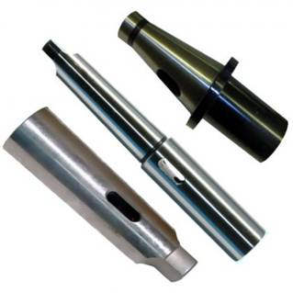
O‘tuvchi (bog‘lovchi) vtulkalarning umumiy ko‘rinishi
Manba: https://mekkain.ru/vtulka-perehodnaja_1.jpg

Slide 6
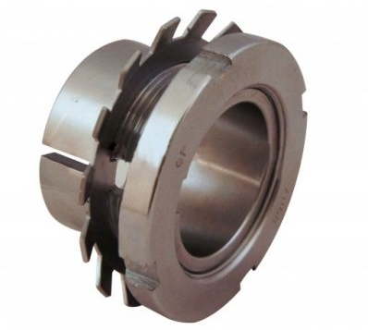
Mahkamlanuvchi vtulkalarning umumiy ko‘rinishi
Manba: https://impk.com.ua/5041-large_default/podshipnik-sa205g.jpg

Slide 7
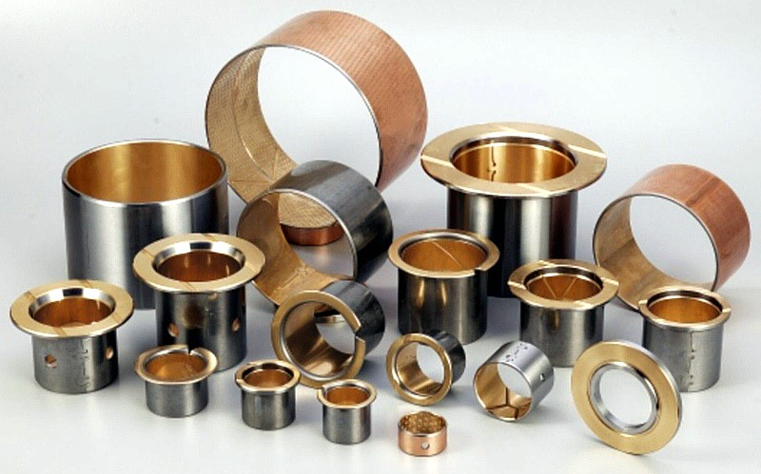
Podshipnik vtulkalarning umumiy ko‘rinishi
Manba: https://agro-portal24.ru/uploads/posts/2023-12/1703578709_22006.jpg

Slide 8
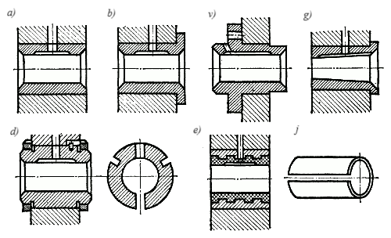
Podshipnik vtulkalarning konstruktiv tuzilishlari
a-silliq; b va v — burtikli va flanetsli; g — konussimon teshikli; d — qirqilgan konusli; e — antifriz qotishmasining quyilgan qatlami bilan; f-ochiq chokli ingichka devorli
Manba: https://www.inmet16.ru/inmet16ru/images/igotovlenie-vtulok1.gif

Slide 9
Vtulklar konstruktiv tuzilishiga ko‘ra quyidagi turlarga bo‘linadi
Konussimon
Silliq
Flanetsli
Burtikli

Slide 10
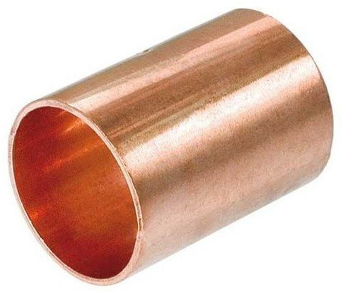
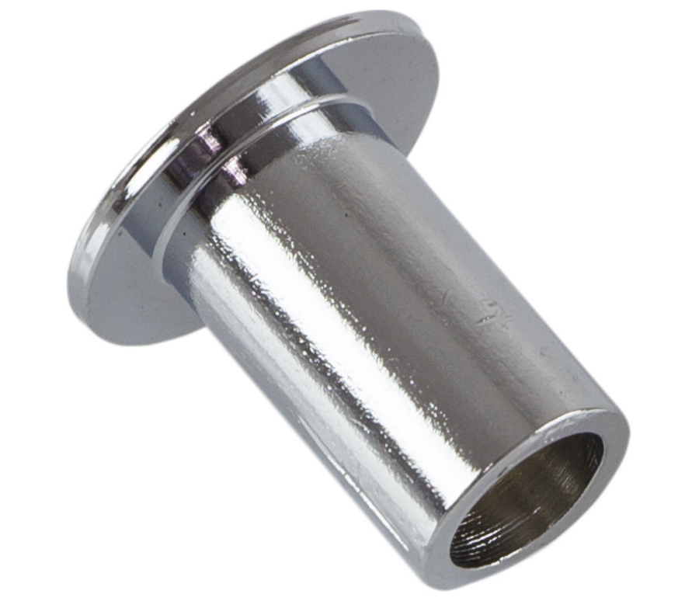
Silliq silindrik vtulkaning umumiy ko‘rinishi
Burtikli vtulkaning umumiy ko‘rinishi
Chapdagi rasm manba: https://st31.stpulscen.ru/images/product/299/270/849_original.jpg
O‘ngdagi rasm manba:
https://gorilla-trailer.ru/upload/iblock/d31/b87m82vvrwauvmpnbfjwvjkq0l4biekb.jpg

Slide 11
Vtulkalarning zagotovkalarini prokat chiviqlardan yoki quvurlardan kesib olish mumkin. Yerga yoki metall qolipga quyish yo‘li (cho‘yan, bronza, maxsus qotishmalar) bilan shunindek, donali (po‘latdan) bolg‘alash yoki shtamplash (po‘lat, bronza) yo‘li bilan olish mumkin. Undan tashqari vtulkalarni list materiallar bo‘laklaridan o‘rab (latun, bronza, bimetall lenta), poroshoklardan presslab (metallkeramik) va plastmassalardan tayyorlash mumkin.

Slide 12
Vtulkalar uchun material mis va uni qotishmalari, kulrang cho‘yan KCH-12 dan KCH-24 gacha, bolg‘alanuvchi cho‘yan KCH-35, KCH-37, hamda odatdagi sifatli po‘latlar po‘lat 3 va po‘lat 5 va konstruksion po‘latlar po‘lat 20, 35, 40X lardan tayyorlanadi.
Shuningdek bimetal, ya’ni kompozitsion materiallardan foydalanib vtulkalar tayyorlanmoqda. Kichik yuklama tushadiga mexanizmlarda plastik materiallardan ham vtulkalar tayyorlanadi.

Slide 13
2. Vtulkalarga mexanik ishlov berish texnologik jarayonlarining bosqichlari
Vtulkalarni tayyorlash zagotovka olish usuliga ko‘ra turli usulda mexanik ishlov berish texnologik jarayon tanlab olinadi.
Quyida vtulkalarni tayyorlash texnologik jarayoni keltirilgan.

Slide 14
Zagotovkalari quyma va shtampovka usulida tayyorlangan vtulkalarning tayyorlash texnologik jarayoni quyidagi tartibda bajariladi:
asosiy teshikni yon va ichki yuzalariga ishlov berish bilan bazani tayyorlash
asosiy texnologik bazaga bazalashtirilib tashqi yuzlarga qora va toza mexanik ishlash
yordamchi yuzalarga mexanik ishlov berish

Slide 15
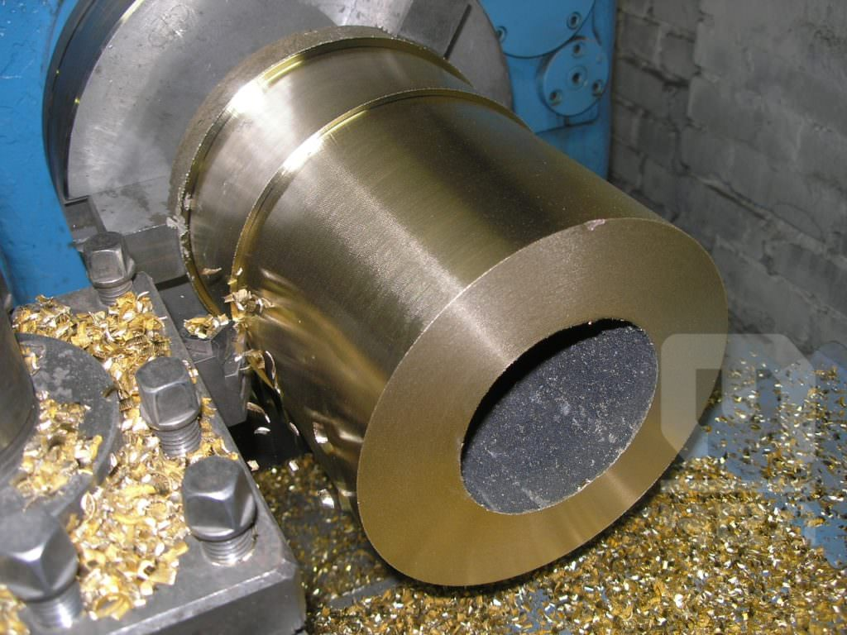
Vtulkalarni tashqi yuzalariga tokarlik ishlov berish
Manba: https://m-chel.ru/wp-content/uploads/2020/01/6614661955456746_34cf.jpg

Slide 16
Prutoklardan tayyorlanadigan vtulkalarning tayyorlash texnologik jarayoni quyidagi tartibda bajariladi:
asosiy teshikni yon tamoniga, ishlov berish
tashqi va ichki yuzlarga qora va toza mexanik ishlash
kesib tushirish
ikkinchi tamondan yon yuzalarga mexanik ishlov berish

Slide 17
Vtulkalarni bir ko‘rinishi bo‘lgan gilzalarga ichki jilvirlash dastgohlarida har xil ko‘rinishdagi: ochiq, pog‘onali, berk, silindrik va konussimon teshiklarni jilvirlanadi.
Diametri 30-50 mm chiviqlarga ishlov berish uchun revolverlik dastgohlari va birshpindelli avtomatlar qo‘llaniladi.
Diametri 40-60 mm chiviqlar uchun birinchi amaliga birshpindelli (dastur yetarli bo‘lganida) avtomatlar ishlatiladi yoki universal-tokarlik dastgohlari (dastur kam bo‘lganida).

Slide 18
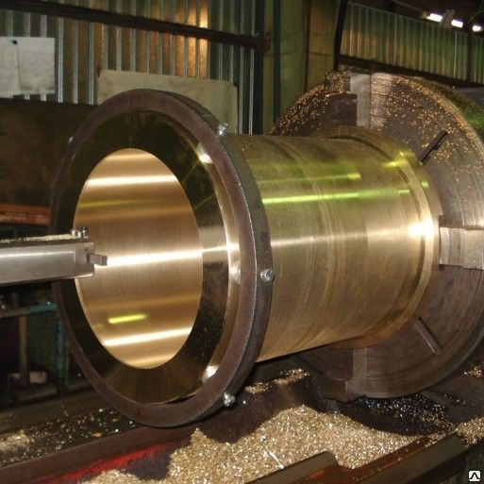
Vtulkalarni ichki yuzalariga tokarlik ishlov berish
Manba: https://st15.stpulscen.ru/images/product/227/922/832_original.jpg

Slide 19
Diametri 60 mm dan katta detallarni butun tortilgan quvurlardan universal-tokarlik yoki ko‘pshpindelli avtomatlarda tayyorlash maqsadga muvofiq bo‘ladi. Quyma chiviqlardan tayyorlanuvchi vtulkalarga patron va markazlarga o‘rnatib universal dastgohlarda ishlov beriladi.
Donali zagotovkalarni parmalash, universal-tokarlik, tokarlik yarimavtomat va avtomatlarda ishlov beriladi.
“Vtulkalar” sinfi uchun tipoviy texologik jarayonlarga misollar keltirishimiz mumkin.

Slide 20
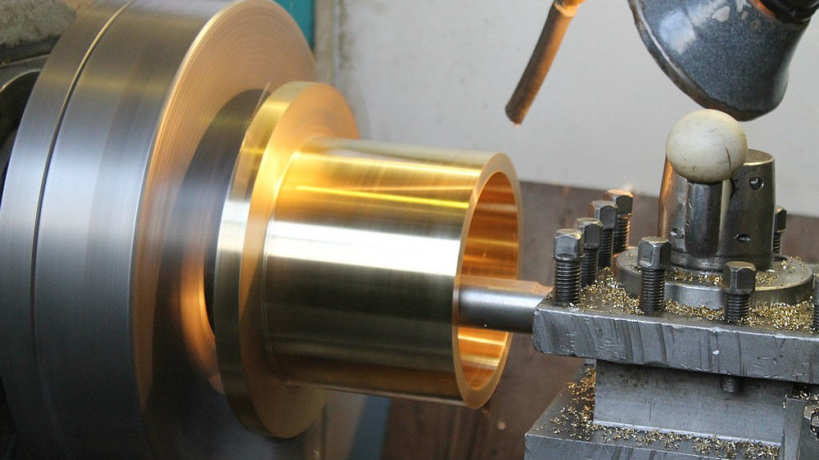
Rangli materiallardan tayyorlangan vtulkalarga ishlov berish
Manba: https://st13.stpulscen.ru/images/product/394/097/922_original.jpg

Slide 21
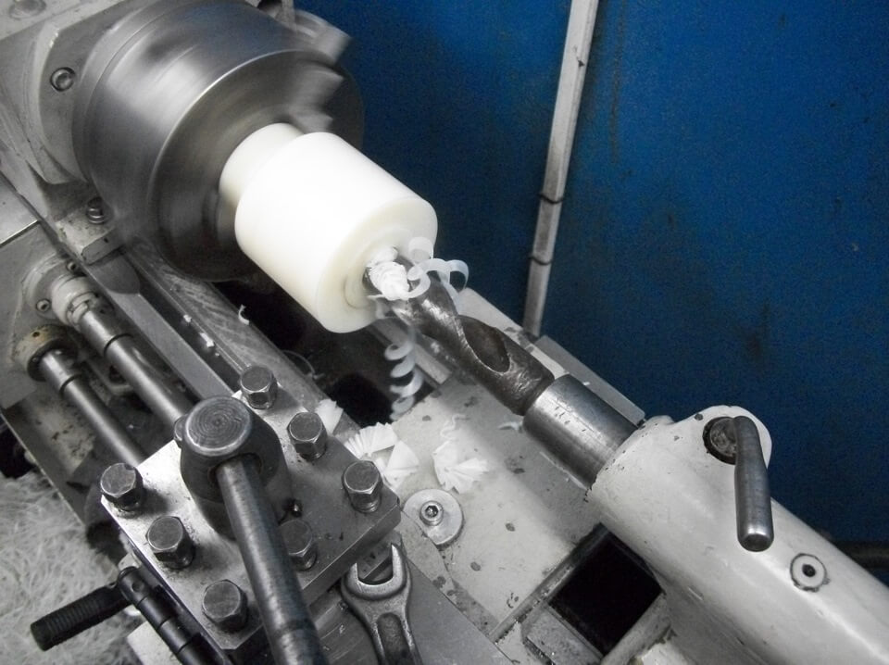
Kompozit materialli vtulkalarga ishlov berish
Manba:
https://inresheniya.ru/upload/medialibrary/f08/f08ccebf6b29c587f2eb573a679b285e.jpg

Slide 22
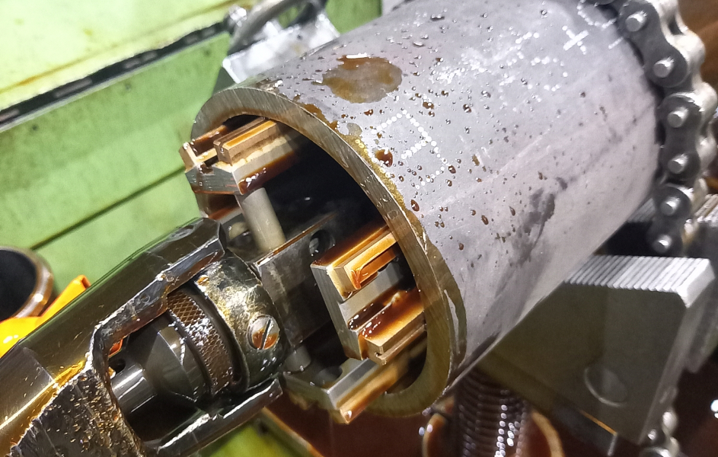
Vtulka ichki yuzalarga toza ishlov berish
Manba:
https://zao-sms.ru/images/services/chistovaya-obrabotka/chistovaya-obrabotka-1.jpg

Slide 23
3. Vtulkalarni nazorat qilish
Vtulkalarni tayyorlashda bo‘sh texnologik vazifa ichki va tashqi silindrik sirtlarni konsentrikligi va o‘qini yon sirtiga perpendikulyarligini ta’minlash hisoblanadi.
Vtulkalar teshiklarining diametrlari, ishchi tashqi va ichki yuzalari o‘rtasidagi masofa aksariyat hollarda kalibrlar va shtangen asboblar yordamida nazorat qilinadi. Detalning ishchi yuzalarini bazaviy yuzalarga nisbatan o‘zaro joylashuvi indikatorli nazorat moslamalari yordamida tekshiriladi. Bu moslamalar indikatorlar bilan jihozlanadi.

Slide 24
Vtulka sinfdagi detallarning texnik talablari quyidagilar:
diametrlarining aniqligi: IT6-9-kvalitet;
ichki teshigi sirtlarining g‘adir-budurlik: Ra 1,25-0,32 mkm;
tashqi sirtlarning radial urinishi: 0,01-0,03 mm;
yon sirtiga urinishi (bir-biriga tegib turuvchi detallar uchun): 0,015-0,02mm;
doirasimonlikdan va bo‘ylama kesimi bo‘yicha profilining og‘ishi (konussimonlik, bochkasimonlik, egarsimonlik va boshqalar) belgilangan dopusk oralig‘ida.

Slide 25
Vtulkalar konstruksiyalari nisbatan bikr bo‘lmaganligi sababli hatoliklar kelib chiqadi bundan tashqari zagotovkalarni o‘rnatish xatoliklari sodir bo‘ladi:
mahkamlash moslamasida detallarning noto‘g‘ri o‘rnatilishi natijasida detallar qiyshayib va deformatsiyalanib qolishidan.
detal operatsiyalar bo‘yicha o‘tishida bazalar almashinishi tufayli.

Slide 26
Ishlov berish xatoligi sodir bo‘ladi:
mahkamlash qurilmasini muvozanati yetarli bo‘lmaganda (patronni, planshaybani va boshqalar);
dastgoh shpindelining xatoligi;
zagotovkada qo‘yimlarning notekis joylanishida;
materialning qattiqligi va tarkibi bir xilda emasligi;
detal va kesuvchi asbobni o‘rnatish xatoligi.

Slide 27
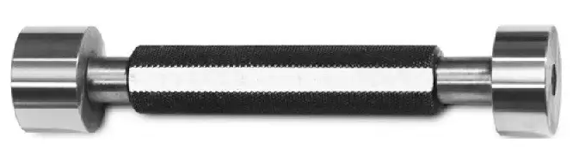
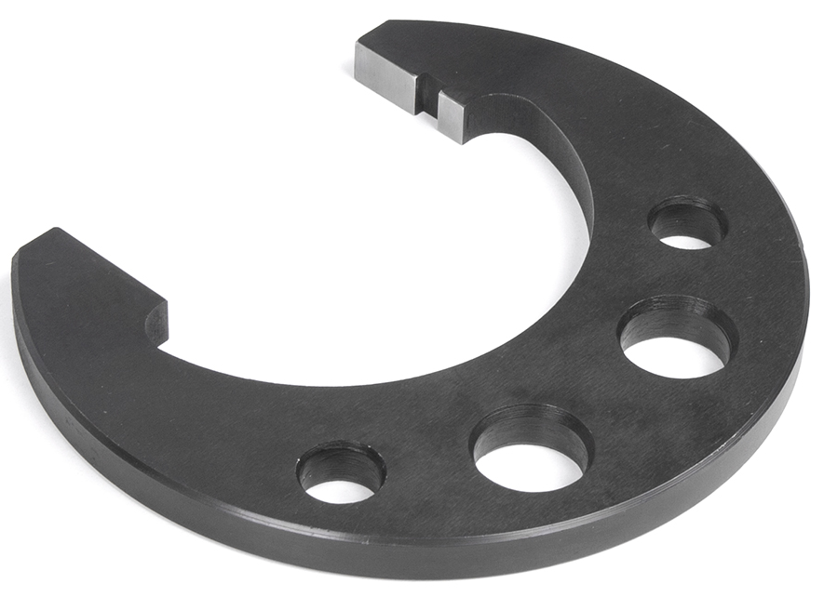
Ichki yuzani o‘lchamini nazorat qilish uchun kalibr probka
Tashqi yuzani o‘lchamini nazorat qilish uchun kalibr probka
Manba: https://images.prom.ua/2449913120_w640_h640_kalibr-probka-gladkaya-d21.jpg
Manba: https://www.tdchiz.ru/uploads/lruga/IMG_9164.jpg

Slide 28
Tekshirish jarayonida harakatni vtulka markazlarga o‘rnatiladi. O‘lchash asbobining sharli cheti tekshirilayotgan “vtulka” ning ishchi yuzasi bilan to‘qnashtiriladi. O‘lchash birikmasining aylantirish natijasida o‘lchash asbobining shari nazorat qilinayotgan ishchi yuza bo‘yicha sirpanadi natijada indikator yuzaning bazaviy teshikka nisbatan perpendikulyarligini yoki silindrikligini ko‘rsatadi.

Slide 29
                Foydalanilgan adabiyotlar:
1. Mirzayev A.A., Sotvoldiyev A.E., Mamurov E.T. “Mashinasozlik texnologiyasi” (maxsus qism) oliy texnika o‘quv yurtlari uchun darslik. Farg‘ona–2010. 195 b.
2. Технология машиностроения: учебник / В.В. Клепиков, Н.М. Султан-заде, В.Ф. Солдатов [и др.]. — М.: 2017. – 387 с.
3. Шрубченко И.В. Технология изготовления типовых деталей машин. Учеб. пособие. – М.: ИНФРА-М. 2018 – 358 с.
4. Технология машиностроения: производство типовых деталей машин: Учебное пособие / И.С. Иванов. - М.: НИЦ 2014. - 224 с.

Slide 30

E’TIBORINGIZ
UCHUN RAHMAT

